Slide 1
NÁRODNÍ CENTRÁLA
PROTI ORGANIZOVANÉMU ZLOČINU
SLUŽBY KRIMINÁLNÍ POLICIE A VYŠETŘOVÁNÍ

Slide 2
Schéma řízení a organizace NCOZ SKPV
Ředitel útvaru
oddělení vnitřní kontroly
kancelář ředitele útvaru
náměstek ředitele pro výkon I
náměstek ředitele pro výkon II
náměstek ředitele pro podporu výkonu
sekce zločineckých struktur
expozitura České Budějovice
expozitura Plzeň
expozitura Ústí nad Labem
expozitura Hradec Králové
sekce závažné hosp. tr. čin. a korupce
sekce finanční kriminality
expozitura Brno
expozitura Olomouc
expozitura Ostrava
odbor kriminality v kyberprostoru
odbor českých zločineckých struktur
odbor závažné hospodářské tr. činnosti
odbor daní
oddělení forenzní analýzy dat
odbor analytiky
odbor obchodu s lidmi a nelegál. migrace
odbor korupce
odbor výnosů a praní peněz
odbor mezinárodní spolupráce a metodiky
odbor informatiky
odbor zahraničních zločineckých struktur
operační středisko
ekonomický odbor

Slide 3
Byly prezentovány informace o personálním stavu NCOZ – neveřejné

Slide 4
Přehled zpracovávaných věcí na NCOZ SKPV v období od 1. 1. 2022 - stav k 31. 12. 2022
1 | Personální stav | CELKEM | Vedoucí | Občanští zam. | Vyšetřovatelé | Operativci | Analytici | Výnosáři | Asistenti | IT Technici
2 | Rozpracovanost | CELKEM | 15 (mimo PRSTEN)** | 16 | 17 | PRSTEN | Prověřované | Vyšetřované | Odhalené | Nepříslušné | § 361 TZ* | Vazba
2a | Rozpracovanost dle linií | CELKEM | Org. zločin | ZHTČaK | FIKR | TEREX | KYBER | PRSTEN
2b | Příznak PO dle linií
3 | Výslednost | CELKEM | 15 (mimo PRSTEN)** | 16 | 17 | PRSTEN | Fyzické os. | Právnické os. | Odhalené | Nepříslušné | § 361 TZ* | Vazba
 | zahájení trestního stíhání
 | návrh podání obžaloby
 | dohoda o vině a trestu
 | zahájení úkonů TŘ
 | odložení
3a | Výslednost | CELKEM | Počet případů
 | Výnosy v tis. Kč
4 | Operativně pátrací činnost | CELKEM § 88 TŘ | Předstíraný převod § 158 c) | CELKEM sled. tech. prostř. | z toho pořízování audio + video | z toho audio + video ve vozidlech | z toho sledování dle GPS | z toho GPS+audio | z toho AGÁTA náběry + lokalizace + monitoring | z toho ostatní např. sled. pomocí chem. látek + zásilky | z toho sledování dat. úlož. + e-mail schránek | § 68 + § 71 z. PČR
5 | Zvláštní fin. prostř. | CELKEM | z toho dle a) | z toho dle b) | z toho dle c) | z toho dle d) | Počet informátorů | Informátoři 2022 | Počet kriminál. spisů

Slide 5
Přehled zpracovávaných věcí na NCOZ SKPV v období od 1. 1. 2023 - stav k 31. 1. 2023
Rozpracovanost | CELKEM | 15 (mimo PRSTEN)** | 16 | 17 | PRSTEN | Prověřované | Vyšetřované | Odhalené | Nepříslušné | § 361 TZ* | Vazba
Rozpracovanost dle linií | CELKEM | Org. zločin | ZHTČaK | FIKR | KYBER | PRSTEN
 |  |  |  |  |  | 2
Příznak PO dle linií
Výslednost | CELKEM | 15 (mimo PRSTEN)** | 16 | 17 | PRSTEN | Fyzické os. | Právnické os. | Odhalené | Nepříslušné | § 361 TZ* | Vazba
zahájení trestního stíhání
návrh podání obžaloby
dohoda o vině a trestu
zahájení úkonů TŘ
odložení
ostatní způsoby ukončení
Výslednost | CELKEM | Počet případů
Výnosy v tis. Kč

Slide 6
Výběr nejzávažnějších či mediálně exponovaných kauz NCOZ SKPV
Kauza WALLI – nebyla vydána tisková zpráva (vyhrazeno info VSZ v Praze) skládka Celio
Komentář VSZ v Praze: „Dozorujeme trestní věc, v níž právě NCOZ provádí úkony vyšetřování. Policie vede trestní stíhání proti devíti fyzickým a dvěma právnickým osobám,“ potvrdila informaci České televize o policejních krocích vrchní státní zástupkyně v Praze Lenka Bradáčová. „Trestní stíhání je vedeno pro trestné činy obecného ohrožení, podvodu ve stadiu pokusu, poškození a ohrožení životního prostředí a porušení předpisů o pravidlech hospodářské soutěže,“ uvedla Bradáčová.

Slide 7
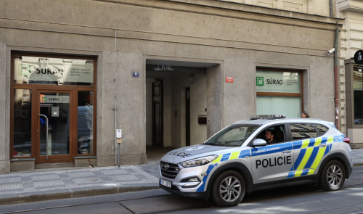
Výběr nejzávažnějších či mediálně exponovaných kauz NCOZ SKPV
Kauza VYSOČINA (fingování vražd)
Obvinění 3 osob z vydírání a podvodu. Lákání do fingovaných ilegálních obchodů s možností rychlého a vysokého zisku. Následně měli obvinění předstírat různé situace, včetně fingovaných vražd, kvůli kterým se obchody neměly uskutečnit. Takto navozených situací měli obvinění využívat k tomu, aby poškozené vydírali, kdy požadovali vysoké finanční částky na předstírané úplatky pro policisty, aby se těmito vraždami nezabývali.
Kauza NITMAR (investiční podvod)
Rozsáhlá síť právnických osob (RAMFIN), které zejména prostřednictvím celostátní slevové společnosti oslovovaly seniory s nabídkou zhodnocení jejich úspor v podobě investic. Škoda 234 milionů Kč. Obvinění 4 osob z podvodu.
Kauza TRON – nebyla vydána tisková zpráva (vyhrazeno info VSZ v Praze) SÚRAO
Tisková zpráva VSZ v Praze: Policejní orgán Policie ČR, Národní centrála proti organizovanému zločinu SKPV, Odbor závažné hospodářské trestné činnosti, zahájil trestní stíhání pěti fyzických a jedné právnické osoby pro zločin zjednání výhody při zadání veřejné zakázky, při veřejné soutěži a veřejné dražbě dle § 256 odst. 1, 2 písm. a) tr. zákoníku, a to v souvislosti s veřejnými zakázkami zadavatele Správa úložišť radioaktivních odpadů.

Slide 8
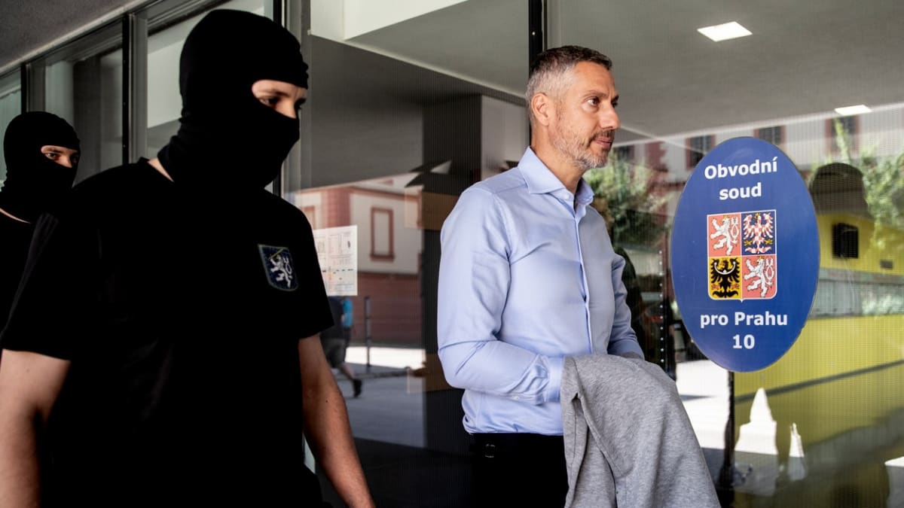
Výběr nejzávažnějších či mediálně exponovaných kauz NCOZ SKPV
NPO ŠVÁB
NPO na 21 fyzických a 1 právnickou osobu v souvislosti s ovlivňováním výsledků fotbalových utkání v České fotbalové lize a Fortuna: Národní lize a dále ohledně vyvádění finančních prostředků z Plzeňského krajského fotbalového svazu. Trestní stíhání je vedeno pro trestné činy podplacení, přijetí úplatku, zpronevěra a účast na organizované zločinecké skupině.
Kauza DOZIMETR – nebyla vydána tisková zpráva (vyhrazeno info VSZ v Praze)
Kořistění ze zadávání a plnění veřejných zakázek pražského dopravního podniku.
Tisková zpráva VSZ v Praze: Státní zástupce Vrchního státního zastupitelství v Praze vykonává dozor ve věci, v níž policejní orgán Policie České republiky, Národní centrála proti organizovanému zločinu SKPV aktuálně provádí úkony trestního řízení. Skutky, pro něž bylo zahájeno trestní stíhání proti 11 osobám, souvisí s hospodařením spol. Dopravní podnik hl. m. Prahy, a. s. Další informace vzhledem k fázi trestního řízení není možno k věci sdělit.

Slide 9
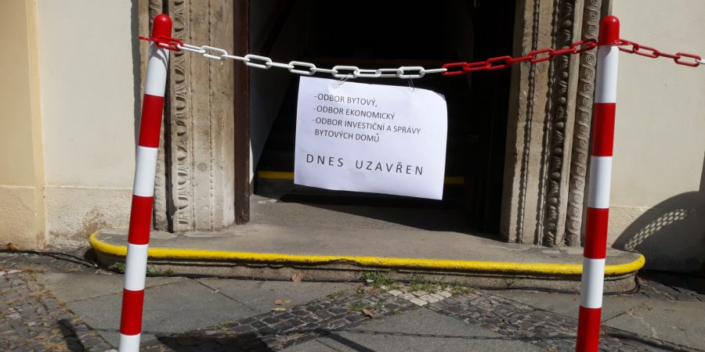
Výběr nejzávažnějších či mediálně exponovaných kauz NCOZ SKPV
Kauza BRANCH – Převozy nelegálních migrantů do Francie a Velké Británie
Společný vyšetřovací tým Belgie, Polska, Německa, Maďarska a České republiky. V ČR stíháno 6 osob pro organizování a umožnění nedovoleného překročení státní hranice podle ustanovení § 340 odst. 1, odst. 3 písm. a) trestního zákoníku.
Kauza DEZINFEKCE
Obvinění 6 fyzických a 4 právnické osoby z trestných činů podvod a legalizace výnosů z trestné činnosti. Věc se týká smlouvy související s provedením dezinfekce fotbalových stadionů hrazené z finančních prostředků Fotbalové asociace ČR.
Kauza TAXIS – nebyla vydána tisková zpráva (vyhrazeno info VSZ v Olomouci) Neoprávněné získávání městských bytů v Brně + další věci.
Tisková zpráva VSZ v Olomouci: Policejní orgán Policie ČR, Národní centrály proti organizovanému zločinu služby kriminální policie a vyšetřování, zahájil trestní stíhání proti sedmi fyzickým a dvěma právnickým osobám pro podezření ze spáchání zvlášť závažného zločinu účast na organizované zločinecké skupině podle § 361 odst. 1 alinea první, alinea druhá, odst. 2 tr. zákoníku, podplacení podle § 332 odst. 1 alinea první, odst. 2 písm. a) tr. zákoníku s odkazem na ustanovení § 334 odst. 3 tr. zákoníku spáchaný ve prospěch organizované zločinecké skupiny podle § 107 odst. 1 tr. zákoníku ve formě spolupachatelství podle § 23 tr. zákoníku a dále legalizace výnosu z trestné činnosti podle § 216 odst. 2, odst. 4 písm. b), c), d) tr. zákoníku spáchaný ve prospěch organizované zločinecké skupiny podle § 107 odst. 1 tr. zákoníku.

Slide 10
Výběr nejzávažnějších či mediálně exponovaných kauz NCOZ SKPV
Kauza STRING
Obvinění 13 fyzických osob (12 osob na území ČR, 1 osoby na Slovensku), které jsou podezřelé ze spáchání zvlášť závažného zločinu zkrácení daně, poplatku a podobné platby. Škoda, kterou osoby měly způsobit, je vyčíslena na bezmála 200 milionů Kč. Společná realizace s celníky.
Kauza SVYAZ
Obvinění pěti osob původem z Ruské federace a Ukrajiny. Trestná činnost souvisí s podáváním žádostí o udělení pobytových oprávnění na území České republiky ze strany občanů Ukrajiny, Kazachstánu a Uzbekistánu. Jejich jednáním mělo docházet k paralyzování některých způsobů umožňujících podávání žádostí o pobytová oprávnění z určitých destinací, čímž byla částečně narušena činnost Ministerstva zahraničních věcí České republiky. Obvinění z legalizace výnosů z trestné činnosti, neoprávněného přístupu k počítačovému systému a nosiči informací s účastí na organizované zločinecké skupině.

Slide 11
Děkuji za pozornost
plk. JUDr. Jiří MAZÁNEK
ředitel útvaru

